Slide 1

Podpora sociálních služeb
Martina Štěpánková
www.mpsv.cz

Slide 2
Evropský sociální fond plus Operační program Zaměstnanost plus
Zajištění dostupnosti sociálních služeb pro kraje
Alokace 7 660 840 000 Kč
Druhy podporovaných sociálních služeb
Azylové domy
Sociální rehabilitace
Sociálně terapeutické dílny
Osobní asistence
Podpora samostatného bydlení
Intervenční centrum
Domy na půl cesty

Slide 3
Individuální projekty krajů - projekty s jednotkovými náklady
výzva se orientuje na financování výstupů ve formě zajištěných kapacit služeb
poskytovatel podpory definuje jednotky a k nim odpovídající jednotkové náklady
u pobytových sociálních služeb – lůžko/měsíc, u ambulantních a terénních sociálních služeb – úvazek/měsíc
podle toho, kolika jednotek se příjemci podaří v souladu se stanovenými podmínkami dosáhnout, je vypočtena výše podpory, na kterou má projekt nárok
výše podpory není navázána na objem prostředků, které příjemci na dosažení jednotek skutečně dle účetních záznamů vynaložili

Slide 4
Jednotkový náklad pro rok 2022 včetně 7% režijního paušálu
Jednotka | Jednotkový náklad
lůžko/měsíc – azylové domy | 10 401 Kč
lůžko/měsíc – domy na půl cesty | 19 372 Kč
úvazek/měsíc – sociální rehabilitace | 63 205 Kč
úvazek/měsíc – intervenční centrum | 71 570 Kč
úvazek/měsíc – osobní asistence | 36 039 Kč
úvazek/měsíc – podpora samostatného bydlení | 47 225 Kč
úvazek/měsíc – sociálně terapeutické dílny | 61 318 Kč

Slide 5
Individuální projekty krajů
Druhy sociálních služeb | rok 2022 | rok 2023 | rok 2024
Azylové domy | 143 034 552 | 554 808 264 | 677 784 156
Sociální rehabilitace | 90 446 355 | 473 331 398 | 502 522 636
Sociálně terapeutické dílny | 81 430 304 | 289 015 824 | 300 916 298
Osobní asistence | 30 597 111 | 132 038 328 | 132 766 254
Podpora samostatného bydlení | 17 851 050 | 62 041 672 | 66 917 784
Intervenční centrum | 3 793 210 | 22 265 305 | 30 677 932
Domy na půl cesty | 6 508 992 | 16 360 452 | 25 152 192
celkem | 373 661 574 | 1 549 861 243 | 1 736 737 252

Slide 6
Individuální projekty kraje Ústecký kraj (675,7 mil. Kč)
Azylové domy | Iintervenční centra | Osobní asistence | CELKEM
270 865 455,00 | 13 523 284,00 | 108 801 174,00 | 393 189 913,00
2022 | 2023 | 2024 | 2025 | CELKEM
39 018 847,00 | 162 781 643,00 | 163 410 628,00 | 27 978 795,00 | 393 189 913,00

Slide 7
Soutěžní výzvy z priority 2 Sociální začleňování
odborné sociální poradenství
terénní programy
sociálně aktivizační služby pro rodiny s dětmi
nízkoprahová zařízení pro děti a mládež
kontaktní centra
krizová pomoc
pečovatelská služba
nízkoprahová denní centra
noclehárny
odlehčovací služby
služby následné péče
denní stacionáře
azylové domy
domovy pro osoby se zdravotním postižením
domovy se zvláštním režimem
domov se zvláštním režimem
sociální rehabilitace
domy na půl cesty
chráněné bydlení
týdenní stacionáře
intervenční centra

Slide 8
Výzvy v rámci priority na sociální začleňování - ukončené
Podpora pečujících osob a sdílené péče (1) | 200 000 000 | 12.08.2022
Podpora služeb pro ohrožené děti, rodiny a mladé dospělé (1) | 450 000 000 | 24.08.2022
Podpora sociálního začleňování ve vyloučených lokalitách (1) | 1 300 000 000 | 26.08.2022
Integrované územní investice - sociální začleňování | 254 800 000 | 17.10.2022
Transformace pobytových sociálních služeb | 250 000 000 | 25.10.2022
Podpora sociálního začleňování cílových skupin (1) | 100 000 000 | 07.12.2022
Podpora integrace romské menšiny (1) | 190 000 000 | 14.12.2022
Služby na podporu sociálního začleňování osob z Ukrajiny | 200 000 000 | 20.10.2022
Služby na podporu sociálního začleňování osob z Ukrajiny (2) | 200 000 000 | 21.08.2023

Slide 9
Výzvy v rámci priority na sociální začleňování - aktuální
Podpora komunitně vedeného místního rozvoje (2) | 1 184 144 000 | 30.09.2025 | probíhá hodnocení
Podpora sdílené péče | 350 000 000 | 12.09.2025 | probíhá hodnocení
Podpora sociálního začleňování ve vyloučených lokalitách (3) | 500 000 000 | 15.09.2025 | probíhá hodnocení
Podpora služeb pro ohrožené děti, rodiny a mladé dospělé (3) | 350 000 000 | 27.11.2025 | probíhá příjem žádostí
Služby prevence domácího a genderově podmíněného násilí (2) | 80 000 000 | 15.01.2026 | probíhá příjem žádostí

Slide 10
Vyrovnávací platba poskytnutá v projektech 2023 a 2024
Druh služby | VP 2023 | VP 2024 | Celkem
odborné sociální poradenství | 17 192 543 | 40 074 669 | 57 267 212
terénní programy | 14 578 331 | 31 868 871 | 46 447 202
sociálně aktivizační služby pro rodiny s dětmi | 12 857 126 | 21 020 903 | 33 878 029
nízkoprahová zařízení pro děti a mládež | 12 186 031 | 19 776 601 | 31 962 632
kontaktní centra | 1 259 416 | 7 592 796 | 8 852 211
krizová pomoc | 1 792 586 | 4 932 803 | 6 725 389
pečovatelská služba | 531 560 | 4 614 642 | 5 146 202
nízkoprahová denní centra | - | 4 134 061 | 4 134 061
noclehárny | - | 3 551 847 | 3 551 847
odlehčovací služby | - | 2 557 834 | 2 557 834
služby následné péče | 2 528 606 | 2 479 394 | 5 008 000
denní stacionáře | 11 875 | 1 272 265 | 1 284 140
ostatní | 51 617 | 1 221 660 | 1 273 276
Celkem | 62 989 690 | 145 098 346 | 208 088 035

Slide 11
Vyrovnávací platba poskytnutá v projektech 2023 a 2024 Ústecký kraj
Výzva | Druh služby | VP 2023 | VP 2024
03_22_018 | nízkoprahová zařízení pro děti a mládež | 7 986 405 | 9 585 872
03_22_018 | odborné sociální poradenství | 1 252 318 | 4 758 201
03_22_018 | sociálně aktivizační služby pro rodiny s dětmi | 1 777 849 | 1 926 925
03_22_018 | terénní programy | 6 262 361 | 9 406 630
03_22_027 | azylové domy | - | 38 406
03_22_027 | domy na půl cesty | - | 13 974
03_22_027 | nízkoprahová denní centra | - | 10 681
03_22_027 | nízkoprahová zařízení pro děti a mládež | 25 714 | 25 714
03_22_027 | noclehárny | - | 1 389
03_22_027 | sociálně aktivizační služby pro rodiny s dětmi | 4 133 | 20 133
03_22_044 | nízkoprahová zařízení pro děti a mládež | 456 099 | 2 978 157
03_22_044 | sociálně aktivizační služby pro rodiny s dětmi | - | 2 231 613
Celkem |  | 17 764 880 | 30 997 695

Slide 12
Národní plán obnovy - milníky
rozvoj a modernizace infrastruktury sociální péče – 200 zařízení
reforma v oblasti dlouhodobé péče
nejméně 251 elektromobilů nebo plug-in hybridních vozidel
závazná metodika pro inspekce poskytování sociálních služeb

Slide 13
Reforma v oblasti dlouhodobé péče
se zaměřuje na integraci zdravotní a sociální dlouhodobé péče,
zajišťuje vysoké standardy kvality pro všechny druhy služeb dlouhodobé péče,
podporuje komunitní péči a domácí péči zajišťující nezávislý život v přirozeném prostředí,
zajišťuje stabilní systém odpovídajícího financování služeb dlouhodobé péče, včetně komunitní a domácí péče,
definuje pravidla pro sledování kvality péče, požadavky na personál (včetně kvalifikace) a vybavení,
umožní přístup soukromým poskytovatelům dlouhodobé péče

Slide 14
Závazná metodika pro inspekce poskytování sociálních služeb
stanoví, že inspekce kontrolují plnění závazků vyplývajících z Úmluvy OSN o právech osob se zdravotním postižením při poskytování sociálních služeb
v rámci pilotních inspekcí podle nových pravidel navíc proběhnou inspekce poskytovaných sociálních služeb ve 30 zařízeních s kapacitou vyšší než 25 osob

Slide 15
Národní plán obnovy - investiční podpora
Zaměření výzvy | Počet zařízení | Rozpočet
Sociální péče | 8 | 636 442 715,28
Sociální péče - nepobytová | 45 | 992 787 981,85
Sociální péče - nepobytová, sociální prevence, sociální poradenství | 25 | 601 051 663,97
Sociální péče - pobytová | 68 | 4 088 521 260,55
Sociální péče – pobytová | 15 | 424 875 504,52
Sociální poradenství a sociální prevence | 34 | 801 318 468,81
Celkový součet | 195 | 7 544 997 594,98

Slide 16
Národní plán obnovy - investiční podpora Ústecký kraj
Zaměření výzvy | Počet | Rozpočet
Sociální péče | 2 | 159 994 120,00
Sociální péče - nepobytová | 2 | 59 940 392,94
Sociální péče - nepobytová, sociální prevence, sociální poradenství | 4 | 99 033 971,53
Sociální péče - pobytová | 9 | 523 169 139,15
Sociální péče – pobytová | 1 | 40 000 000,00
Sociální poradenství a sociální prevence | 6 | 135 033 008,64
Celkový součet | 24 | 1 017 170 632,26

Slide 17
Budoucí programové období
Návrh nařízení Evropského parlamentu a Rady, kterým se zřizuje Evropský fond pro hospodářskou, sociální a územní soudržnost, zemědělství a venkovské oblasti, rybolov a námořní záležitosti, prosperitu a bezpečnost na období 2028-2034
nařízení o Evropském sociálním fondu
Strategický rámec politiky soudržnosti 2028+ v ČR
usnesením č. 490 ze dne 2. 7. 2025 pouze vzat na vědomí
Národní a regionální partnerský plán.

Slide 18
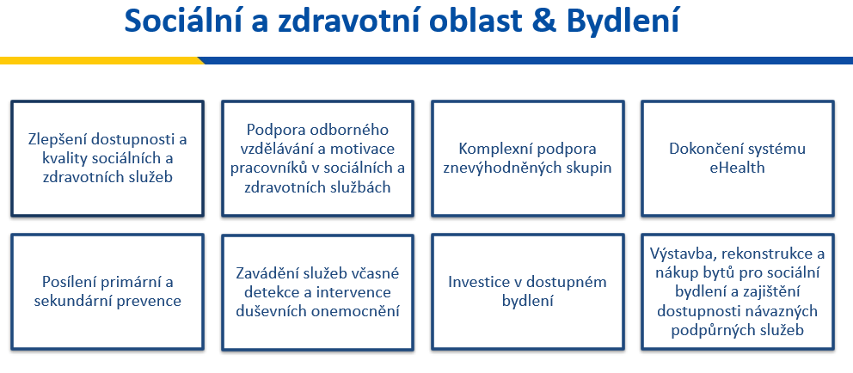
Navrhované priority pro příští programové období

Slide 19
Nárůst počtu klientů v krajích
Zdroj: Výkazy 2024, predikce ČSÚ, vlastní zpracování
Notes:
Nejzasaženějšími kraji jsou ty nejlidnatější. Nicméně ve všech krajích bude nárůst výrazný

Slide 20
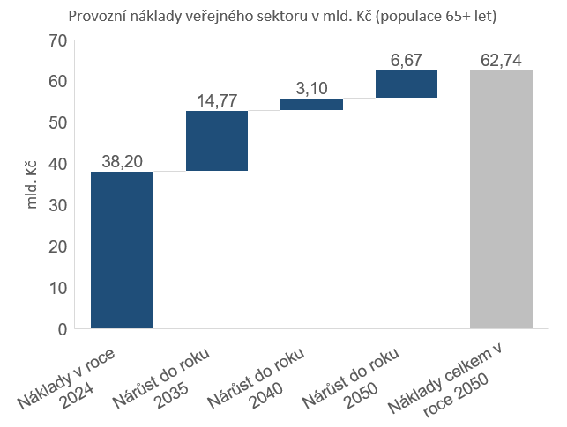
Výdaje veřejného sektoru
Dotace MPSV
Příspěvek na péči
Platby pojišťoven
Dotace a příspěvky krajů
Dotace a příspěvky obcí
Ostatní zdroje státní rozpočtu
Prostředky z EU
Zdroj: Výkazy 2024, predikce ČSÚ, vlastní zpracování
Notes:
Graf ukazuje náročnost služeb dl. péče na prostředky veřejného sektoru. Prostředky veřejného sektoru tvoří přibližně 73 % všech provozních nákladů.

Slide 21
Srovnání nákladovosti podle typu služby
Zdroj: Výkazy 2024, predikce ČSÚ, vlastní zpracování
Notes:
Z hlediska přímých provozních nákladů jsou terénní služby výrazně levnější. Nicméně je nutné brát ohled na to, že v obou typech služeb jsou osoby s jiným stupněm a typem závislosti a zároveň do výpočtu nejsou započítané další nepřímé náklady.

